Slide 1
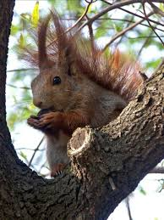
GMINA
RUDZINIEC

Slide 2
MAPA
GMINY
RUDZINIEC

Slide 3
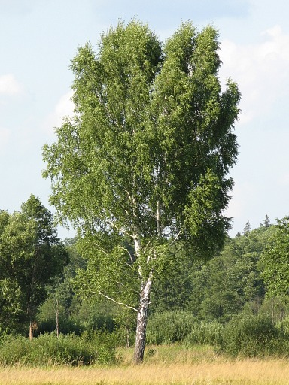
OGÓLNE INFORMACJE O NADLEŚNICTWIE RUDZINIEC
Warunki przyrodniczo - leśne:
Nadleśnictwo Rudziniec położone jest w Śląskiej Krainie Przyrodniczo-Leśnej, w Dzielnicach Kędzierzyńsko-Rybnickiej i Równiny Opolskiej.
3 Obręby:
- Toszek
- Pławniowice
- Rachowice
Siedliska leśne:
- lasowe 79%
- borowe 21%.
Główne gatunki lasotwórcze:
- sosna 65 %
- brzoza 12 %
- dąb 9 %
- olcha 5%
- modrzew 4%
- buk 3 %
- pozostałe 2 %.

Slide 4
Klimat terenu Nadleśnictwa należy do strefy środkowo-europejskiej. W ciągu ostatniego dziesięciolecia nastąpiło zmniejszenie ilości opadów, co pociągnęło za sobą obniżenie poziomu wód gruntowych i zmianę dużej części siedlisk z wilgotnych na świeże.
Historia Nadleśnictwa:
W ramach reorganizacji w Lasach Państwowych, z dniem 1.10.1972 r. połączono trzy dotychczasowe nadleśnictwa: Toszek, Pławniowice i Rachowice, tworząc Nadleśnictwo Rudziniec. Byłe nadleśnictwa, obecne obręby, zostały utworzone w roku 1945 na podstawie dekretu PKWN z roku 1944. W skład byłych nadleśnictw weszły upaństwowione lasy wielkich własności ziemskich oraz w niewielkiej części dawne lasy państwowe.

Slide 5
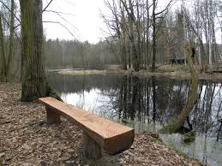
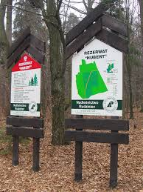
GOSPODARKA LEŚNA
Zgłoszenie drewna do ocechowania i wystawienia świadectwa legalności pozyskania. Właściciel lub osoba przez niego upoważniona wskazują na gruncie granicę działki,
z której pochodzi pozyskane drewno zgłoszone do cechowania i legalizacji.
Upoważnienia, w przypadku działek stanowiących współwłasność.
W przypadku współwłasności osoba występująca o ocechowanie
i wydanie świadectwa legalności pozyskania drewna musi złożyć upoważnienia wystawione oddzielnie przez każdego ze współwłaścicieli.

Slide 6
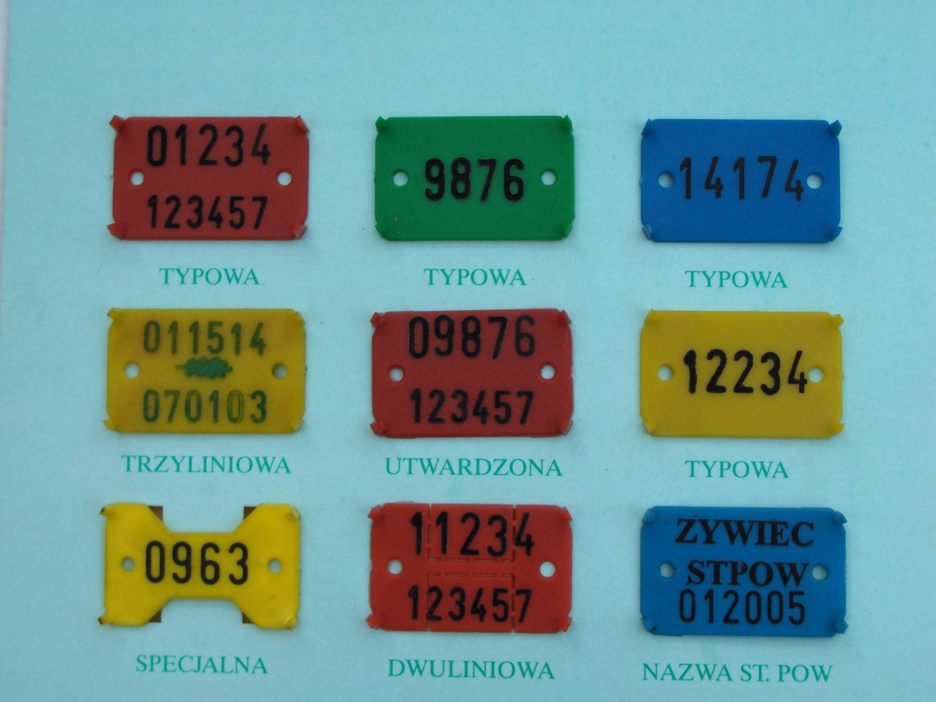
Cechowanie polega na naniesieniu na czole dłużycy lub stosu, przy użyciu przekazanej Nadleśnictwu cechówki znaków w kolorze czarnym, oraz przymocowaniu płytki w kolorze niebieskim z cyframi określającymi kolejny numer sztuki lub stosu drewna. Cechowaniu podlega drewno znajdujące się przy pniu.

Slide 7
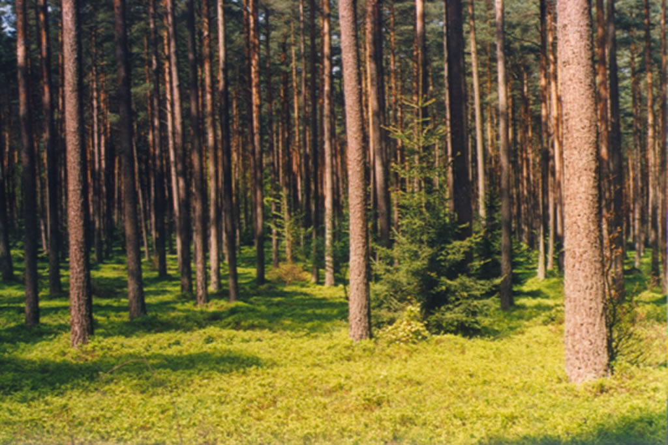
W razie stwierdzenia, że okazane drewno pochodzi z cięć o charakterze dewastacyjnym, Leśniczy odmawia cechowania i wydania świadectwa legalności drewna. Dotyczy to przypadków, kiedy właściciel w oparciu o uproszczony plan urządzania lasu lub inną decyzję wydaną przez uprawniony organ mógł pozyskać drewno, ale zrobił to w sposób drastycznie odbiegający od potrzeb drzewostanu.

Slide 8
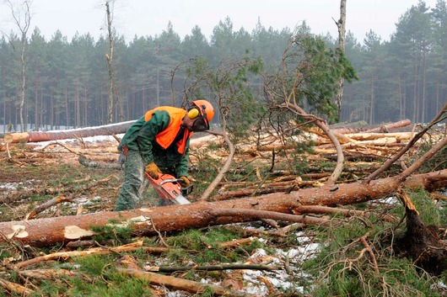
W razie stwierdzenia, że okazane drewno pochodzi z cięć dokonanych wbrew zapisom w uproszczonym planie urządzania lasu lub w innej decyzji wydanej przez uprawniony organ, Leśniczy odmawia cechowania i wydania świadectwa legalizacji drewna. Klasycznym przykładem takiego stanu jest wykonanie cięć rębnych w sytuacji, kiedy uproszczony plan urządzania lasu nie przewidywał tej formy.
Nie dotyczy to przypadków, kiedy cięcia niezgodne z uproszczonym planem urządzania lasu spowodowane zostały przyczynami losowymi
( np. wichury, pożary, żery owadów). Innym przykładem jest trwałe wylesienie działki leśnej.

Slide 9
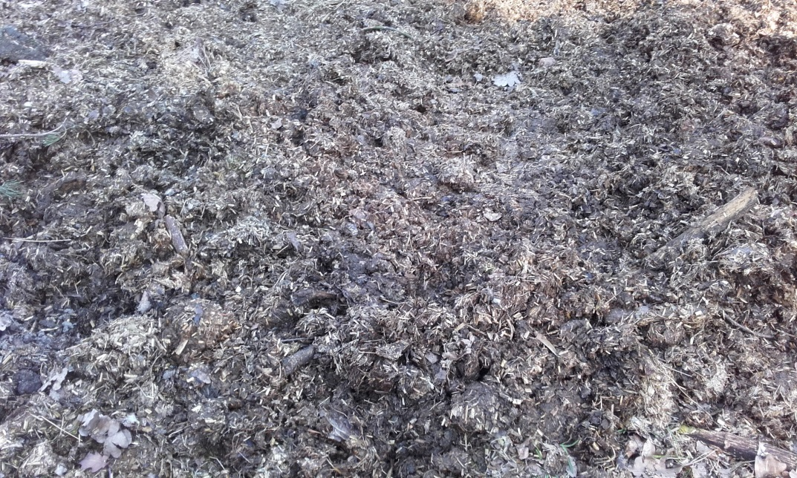
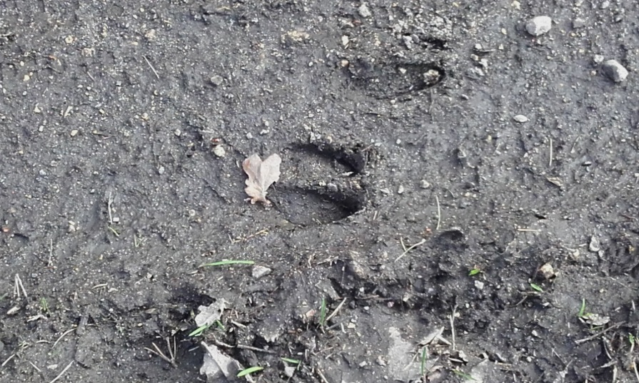

Slide 10
Pracę wykonały :
Julia Liszka, Żaneta Zwiernik, Agata Szubert
Uczennice klasy V
SZKOŁY PODSTAWOWEJ W RUDNIE
Źródła :
Wikipedia,
Nadleśnictwo Rudziniec,
Grafika google.

